Slide 1
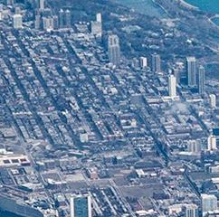
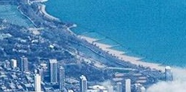
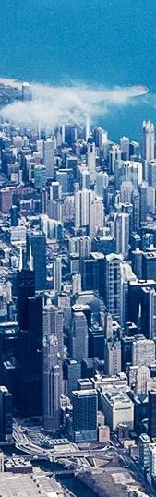
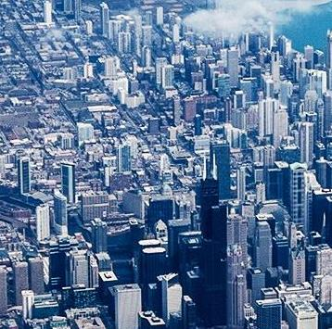



深度强化学习
Rainbow & DQN Extensions
汇 报 人 | 王栋年
导 师
研究方向 | 深度强化学习、计算机博弈
Notes:
大家好，我叫王栋年，研究方向为深度强化学习和计算机博弈，今天我分享的论文是强化学习中价值学习技术DQN，以及它的改进 Rainbow技术。

Slide 2
1
强化学习简介
2
Deep Q Network
01
目录
3
DQN Extensions
4
Rainbow
5
实验
3
Notes:
主要有以下五个部分组成，强化学习简介、深度Q网络、DQN的改进、论文核心创新点和自己做的实验。

Slide 3
01
强化学习简介
3
Notes:
第一部分、强化学习简介

Slide 4
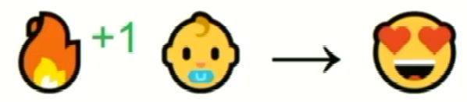
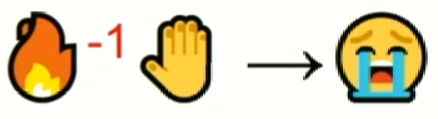
强化学习简介
1、什么是强化学习
强化学习（Reinforcement learning，简称RL）是机器学习中的一个领域
核心思想：智能体 agent 在环境 environment 中学习，根据环境的状态 state，执行动作 action，并根据环境的反馈 reward （奖励）来指导更好的动作。
一个小孩子，第一次看到了火
来到火边，感受到温暖，正反馈（+1）
用手去触摸火，嗷，被烫到，负反馈（-1）
结论：在火旁边是好的（温暖+1），但不能靠太近（被烫-1）
Notes:
什么是强化学习，强化学习是机器学习种的一个领域，它的核心思想是。。。。，
也就是智能体通过经验来分析，怎样的情况下做怎么的动作，这样的一个学习过程和我们自然的经历非常相似。
想象一下，自己是一个小孩子，第一次看到火，来到了火边，感受到了温暖，觉得火是个好东西；你试着去触摸，结果被烫到了，好感度减一，最后你得出的结论是：在火旁边是好的（温暖+1），但不能靠太近（被烫-1）

Slide 5
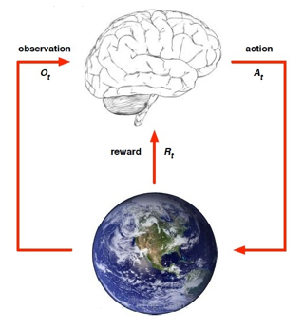
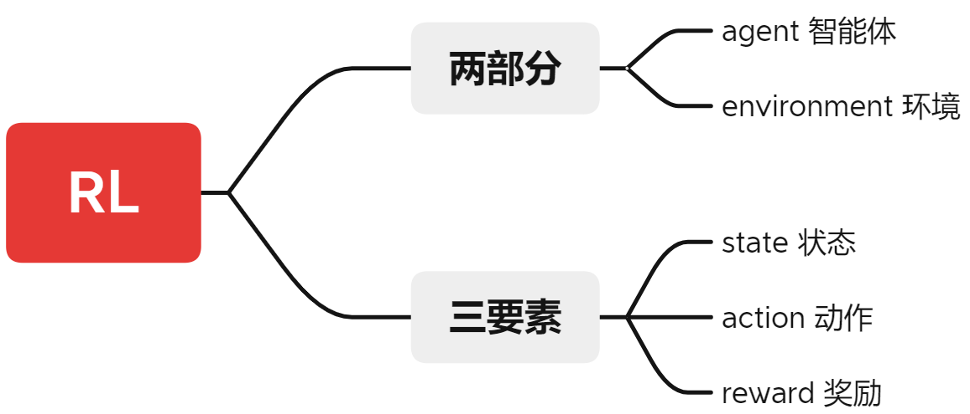
强化学习简介
1、什么是强化学习
核心思想：智能体 agent 在环境 environment 中学习，根据环境的状态 state，执行动作 action，并根据环境的反馈 reward （奖励）来指导更好的动作。
Notes:
强化学习，把这样的一个问题场景抽象出了一套结构，里面包含了几个重要的概念，如右面这个图，agent用大脑表示，环境用地球表示，agent从environment观察到state，然后输出动作action，来和environment做交互，会从环境中得到反馈reward，来指导自己的动作是不是正确的

Slide 6
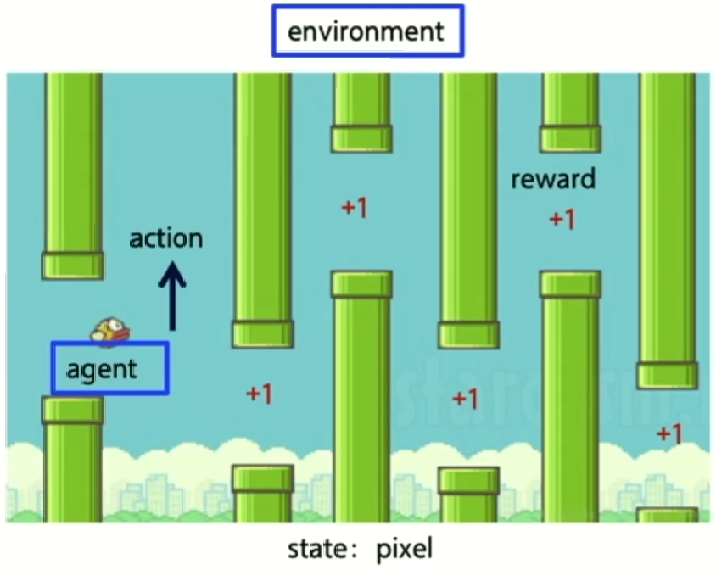
强化学习简介
1、什么是强化学习
核心思想：智能体 agent 在环境 environment 中学习，根据环境的状态 state，执行动作 action，并根据环境的反馈 reward （奖励）来指导更好的动作。
Notes:
举一个游戏的例子来理解强化学习，agent代表这只小鸟，环境是包括天空，水管，小鸟在内所有物体，小鸟的目标是飞的越远越好，所以奖励的设计就是飞的越远，拿到越多的reward，agent可以从环境中观察到像素级别的状态，意思就是，将这一帧图片输入给agent，agent输出的动作就是是不是向上飞一下，agent的目标就是控制小鸟正确的输出action，来尽可能拿到越多的累计奖励。

Slide 7
强化学习简介
2、强化学习与其他机器学习的关系
Notes:
理解了强化学习，那强化学习和其他机器学习的关系是怎么样的？最外层为人工智能领域，人工智能包含机器学习。而强化学习、监督学习、非监督学习是机器学习里的三个不同的领域，都跟深度学习有交集。深度学习的发展，为这三个领域带来了许多性能上突破。

Slide 8
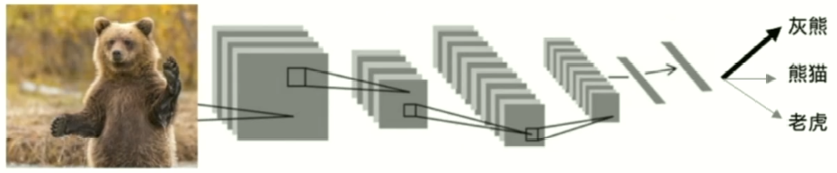
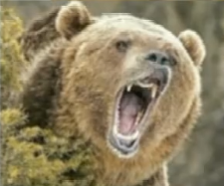
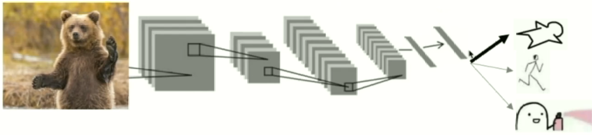
强化学习简介
2、强化学习与其他机器学习的区别
监督学习：认知问题：是什么
样本之间独立同分布
强化学习：决策问题：怎么做
样本是序列决策数据
Notes:
举一个例子来说明强化学习和监督学习的区别，一张灰熊的图片，监督学习输出的是灰熊，强化学习输出的是装死这个动作，也就是说，监督学习处理认知问题，要知道这张图片是什么；而强化学习则关注的是决策，也就说怎么做。
如果给到另外一张图片，灰熊发怒的图片，它可能会影响强化学习的输出，要换个动作，比如赶紧跑；但不会影响监督学的输出，这还是一张熊
监督学习的训练数据的样本是独立同分布的，而强化学习，它的上一个样本可能会与下一个样本有联系，上一个样本选的动作，可能会影响下一个样本的状态。
监督学习是由瓶颈的，它标注的数据决定了训练效果的上限，但强化学习不一样，2016年alphago击败了李世石，2019年alphastart在星际争霸游戏中，以10：1击败人类职业玩家，还有2020年OpenAI在Dota2战胜人类的世界冠军。

Slide 9
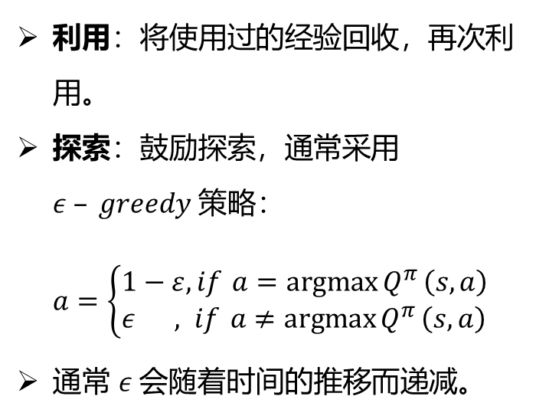
强化学习简介
3、探索与利用
学习&规划
（Learning & Planning）
利用：将使用过的经验回收，再次利用。
探索：鼓励探索，通常采用 $ε – greedy$策略：
$$a=\left\{\begin{aligned}&1−ε, if a=\operatorname{argmax}{Q^{π}}\left(s,a\right) \\ &ε , if a≠\operatorname{argmax}{Q^{π}}\left(s,a\right)\end{aligned}\right.$$
通常 $ε$会随着时间的推移而递减。
探索&利用
（Exploration & Exploitation）
去新饭店
探索新口味
在旧饭店中
挑选好吃的
一个优秀的吃货
预测&控制
（Predict & Control）
Notes:
那强化学习是怎么做到比人类更厉害的呢？它除了能够学习规划，控制和预测，最重要的一点就是强化学习会试错和探索，人工智能会在失败中吸取教训和经验，更重要的是人工智能比人类勤奋，哪怕很枯燥，也愿意一遍一遍的尝试，强化自己的经验，从而找到一种策略，来应对未知的环境，这种特性就是探索和利用。
探索就是新的饭店找新的口味，利用利用自己经验在吃过的饭店中挑选好吃的，这样可以持续保证自己大概率吃到好吃的，成为一个优秀的吃货。但是探索和利用，往往是矛盾的方面，保持探索，有可能吃到黑暗料理，但是你如果只在自己旧的经验里面去吃美食，你可能就错过了发现其他美食的机会。怎么把探索和利用很好的平衡，通常是强化学习模型效果好坏的关键点。
最常用的探索策略就是$ε – greedy$ 策略，在选取某个动作时，有$ε$的该路随机选择动作，而不是输出神经网络给定的动作。

Slide 10
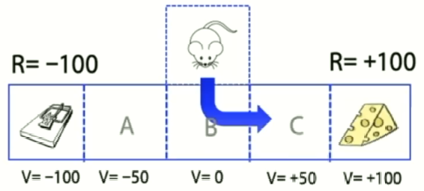
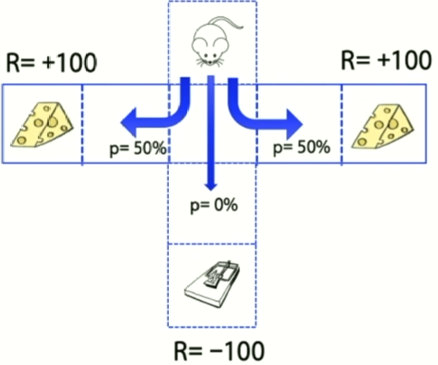
强化学习简介
4、Agent学习的两种方案
基于价值 Value-based
基于策略 Policy-based
探索&利用
（Exploration & Exploitation）
去新饭店
探索新口味
在旧饭店中
挑选好吃的
一个优秀的吃货
确定性策略
随机性策略
Notes:
Agent只会探索是没有用的，还需要探索的技巧。
强化学习有两种学习方案，一种是基于价值的，一种是基于策略的。
Value-based，将每一个状态赋予一个价值的概念，来代表这个状态是好还是坏，这是一个相对的概念，比如说C状态的价值大于A状态的价值，那么当老鼠处于B状态的时候，它往C走，会获得比较高的奖励，基于价值的方法，就是求解这些状态的价值，总是往价值高的状态走。
Policy-based是基于策略来优化的方法，让策略函数化，让策略走到底，用最后的reward来判断这一条策略是好还是坏。所谓的策略函数就是概率函数，代表在某个状态选择某个动作的概率。

Slide 11
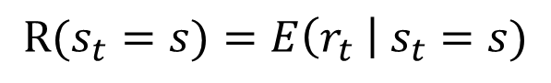
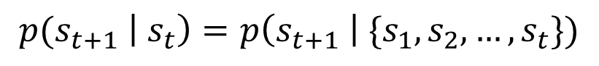
强化学习简介
5、马尔可夫决策过程（MDP）
马尔可夫性质：指在一个随机过程在给定现在状态及所有过去状态的情况下，其未来状态的条件概率分布仅依赖于当前状态。
探索&利用
（Exploration & Exploitation）
$${P(X}_{t+1}=x_{t+1} \left| X_{0:t}=x_{0:t}\right)=p\left(X_{t+1}=x_{t+1} \right| X_{t}=x_{t})$$
马尔可夫链：离散时间的马尔可夫过程
去新饭店
探索新口味
在旧饭店中
挑选好吃的
$${p(s}_{t+1} \left| s_{t}\right)=p\left(s_{t+1} \right| \{s_{1},s_{2}, …, s_{t}\})$$
马尔可夫奖励过程：马尔科夫链 + 奖励函数 R
$${R(s}_{t}=s)=E\left(r_{t} \right| s_{t}=s)$$
奖励函数 R：是一个期望，表示到达某一个状态的时候获得多大的奖励
Notes:
下面介绍强化学习的一些基本概念：
马尔可夫性质：指在一个随机过程在给定现在状态及所有过去状态的情况下，其未来状态的条件概率分布仅依赖于当前状态。那如果一个过程满足马尔可夫性质，那么未来的转移与过去的是独立的，它值取决于现在。

Slide 12
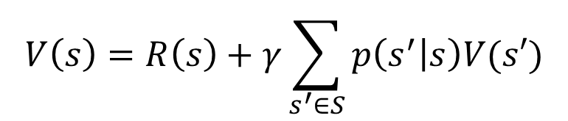
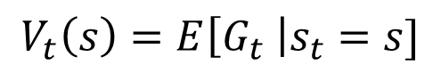
强化学习简介
5、马尔可夫决策过程（MDP）
状态价值函数 V(s) ：当前状态的价值。对于满足马尔科夫奖励过程，状态价值函数被定义成回报的期望。
$$V_{t}\left(s\right)=E\left[G_{t} \right|s_{t}=s]$$
$$=E\left[r_{t+1}+γr_{t+2}+γ^{2}r_{t+3}+ …+γ^{T−t−1}r_{T} \right|s_{t}=s]$$
贝尔曼方程：描述状态之间的迭代（转移）关系。定义了当前状态与未来状态之间的关系
$$V\left(s\right)=R\left(s\right)+γ\sum_{s^{′}∈S}{p\left(s^{′} | s\right)V(s′)}$$
即时奖励
未来奖励的折扣总和
Notes:
下面介绍强化学习的一些基本概念：
马尔可夫性质：指在一个随机过程在给定现在状态及所有过去状态的情况下，其未来状态的条件概率分布仅依赖于当前状态。那如果一个过程满足马尔可夫性质，那么未来的转移与过去的是独立的，它值取决于现在。

Slide 13
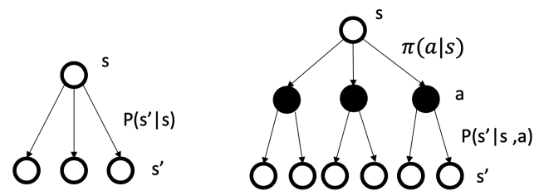
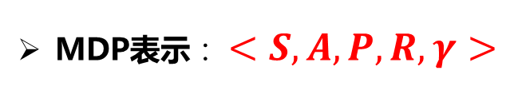
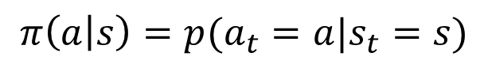
强化学习简介
5、马尔可夫决策过程（MDP）
马尔可夫决策过程 ：在马尔可夫奖励过程的基础上增加了决策过程（动作action）
$${P(s}_{t+1}\left|s_{t}, a_{t}\right)=p\left(s_{t+1} \right|\left\{s_{1},s_{2}, …, s_{t}\right\}, a_{t})$$
策略 ：在某一个状态应该采取什么样的动作。
$$π\left(a | s\right)=p(a_{t}=a|s_{t}=s)$$
MDP表示 ：$<S,A,P,R,γ>$
Notes:
下面介绍强化学习的一些基本概念：
马尔可夫性质：指在一个随机过程在给定现在状态及所有过去状态的情况下，其未来状态的条件概率分布仅依赖于当前状态。那如果一个过程满足马尔可夫性质，那么未来的转移与过去的是独立的，它值取决于现在。

Slide 14
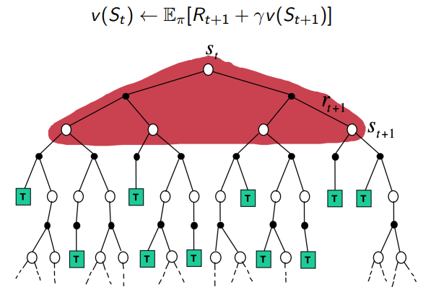
强化学习简介
6、迭代更新算法：动态规划（DP）
动态规划（DP）：当模型是完全已知的时候，使用贝尔曼方程，我们可以直接应用动态规划来迭代计算价值函数，并进行策略改进。
Notes:
下面介绍强化学习中的三个迭代更新算法，有动态规划、蒙特卡洛方法和时序差分方法。
首先是动态规划，当模型完全已知时，使用贝尔曼方程，迭代来计算价值函数，并进行策略的改进；
举个简单例子，如果任务时预测从上海开车到北京所需的时间，动态规划是寻找几个有经验的老司机（模型已知），在还没有出发时，统计每个老司机的预计到达时间，求平均值即可作为任务的估计值。

Slide 15
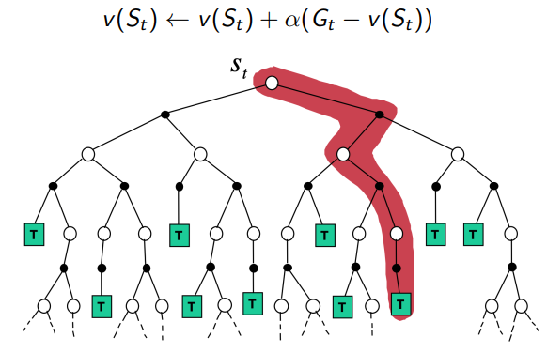
强化学习简介
6、迭代更新算法：蒙特卡洛（MC）
蒙特卡洛（MC）：无模型方法，通过计算所观察到样本的平均值作为实际期望收益的近似。
Notes:
第二个时蒙特卡洛方法，这是一种无模型的方法，通过计算所观察到样本的平均值作为实际收益的近似。
还是以开车举例，现在找几个新司机，让他们开车从上海到北京，在北京，统计到北京所用的时间，取平均值作为任务的估计值。

Slide 16
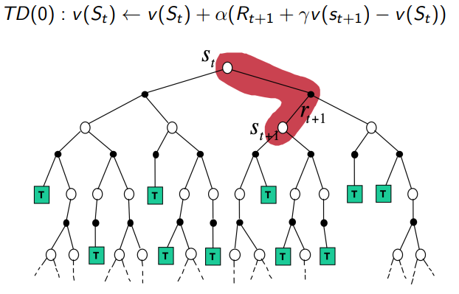
强化学习简介
6、迭代更新算法：时差学习（TD）
时差学习（TD）：无模型方法，它从每轮的经验数据中学习。TD学习可以从不完整的一轮数据中学习。
Notes:
第三种方法为时序差分算法，是一种无模型方法，从每轮的经验数据中学习。TD学习可以从不完整的一轮数据中学习。
以开车举例，在出发时有个预估时间如20小时，现在新司机从上海出发，到达南京已经花费5个小时，南京到北京的预估时间为13小时，则上海到北京的预测时间可以使用13+5=18小时代替，即一部分真实值，一部分预测值。

Slide 17
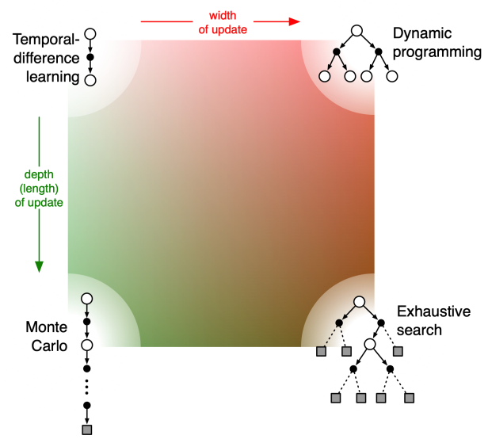
强化学习简介
6、迭代更新算法：DP & MC & TD
Notes:
下面是三种算法的区别于联系；TD算法在横向扩展，可以理解为动态规划；往纵向扩展，可编程蒙特卡洛方法；如果即向横向扩展，又向纵向扩展，那就变成穷举方法。

Slide 18
02
Deep Q Network
3
Notes:
第二部分、深度Q网络

Slide 19
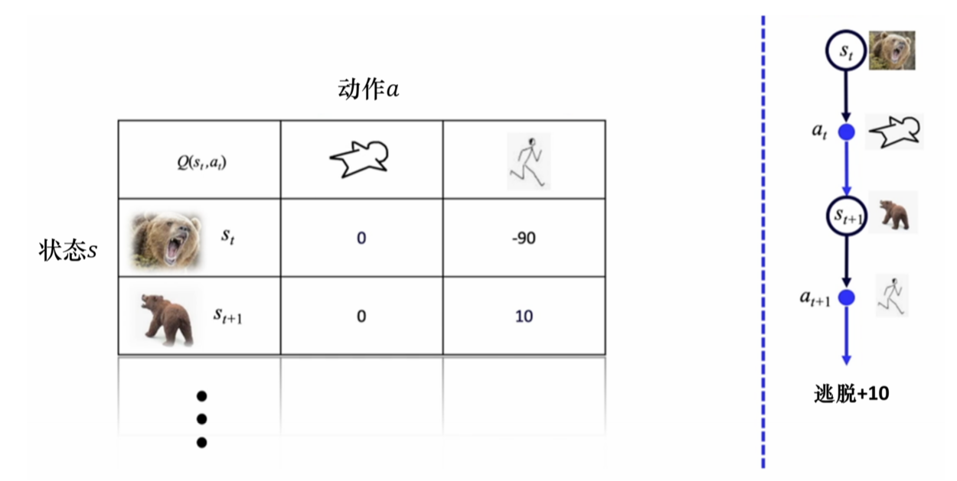
Deep Q Network
1、 Q-Learning 算法
Q-Learning算法：学习动作价值函数（Q函数）
Q函数：评价某状态s下，当前动作的好坏
$$Q^{∗}\left(s_{t}, a_{t}\right)←Q^{∗}\left(s_{t}, a_{t}\right)+α(Q^{∗}(s_{t}, a_{t}))=]$$
Notes:
最优动作价值函数Q⋆ 表示成表格形式；首先是Q学习，是学习动作价值函数（Q函数），即在不同的状态下，给当前可选择的动作打分。而Q表格就是把不同的状态和动作综合在一个表中，可以把这个表理解为一个手册。举个例子来说，当你遇到熊时，可以把Q表格理解为生活手册，当熊发怒时，查找手册（Q表格）发现，当你选择躺着时，可能会得到0分，如果选择逃跑，那就获得-90分，比较一下，还是躺着。
如何更新Q表格，使用贝尔曼方程更新，具体算法和DQN更新方法一样。

Slide 20
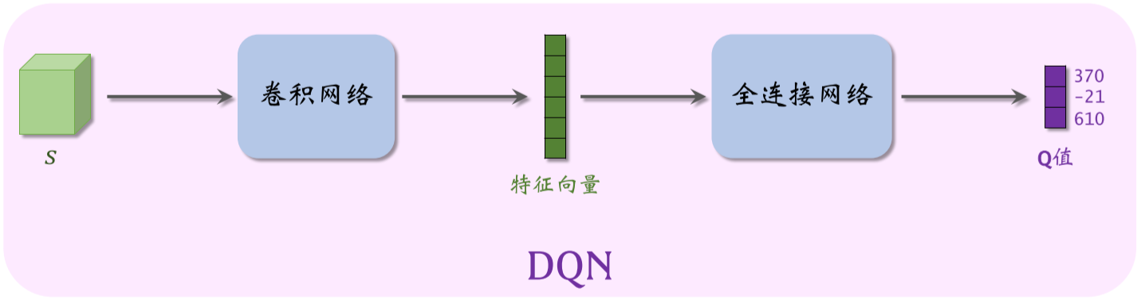
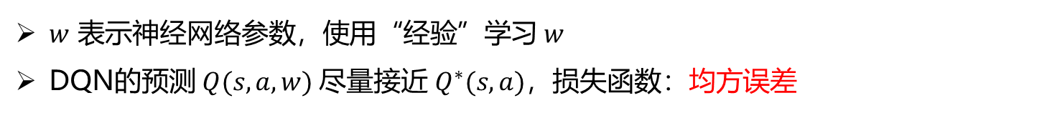
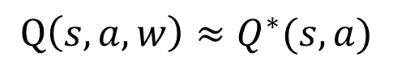
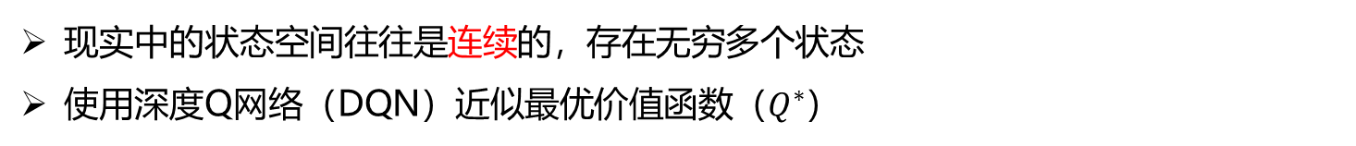
Deep Q Network
2、DQN
现实中的状态空间往往是连续的，存在无穷多个状态
使用深度Q网络（DQN）近似最优价值函数（$Q^{∗}$）
$$Q\left(s,a,w\right)≈Q^{∗}(s,a)$$
$w$ 表示神经网络参数，使用“经验”学习 $w$
DQN的预测 $Q(s, a, w)$尽量接近 $Q^{∗}(s, a)$，损失函数：均方误差
Notes:
但现实中的状态空间往往是连续的，存在无穷多个状态，如果使用Q表格，那Q表格就非常大了。
Q表格实际上是对动作价值函数Q的一种表示，那我们可以引入神经网络，使用神经网络来拟合动作价值函数Q，这就是DQN的思想。
因为要拟合最优价值函数Q，那么损失函数，可以采用均方根误差，让神经网络的输出与最优价值函数Q的误差最小。
下面是网络结构图：

Slide 21
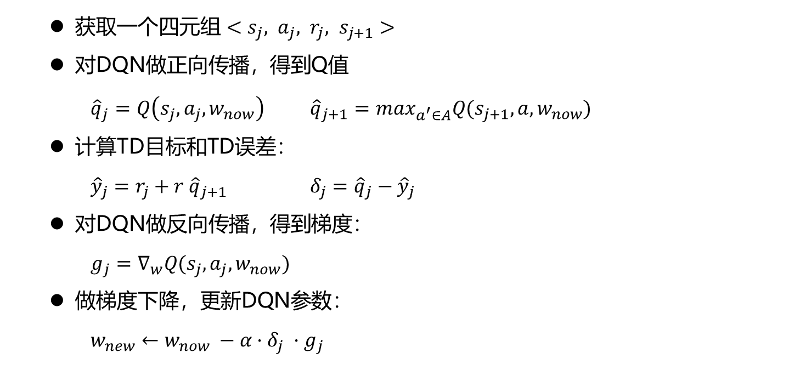
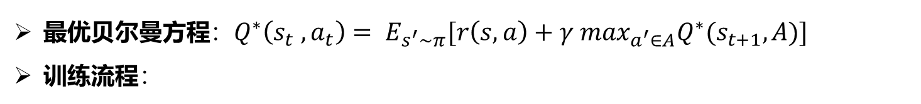
Deep Q Network
3、使用TD算法训练DQN
最优贝尔曼方程：$Q^{∗}\left(s_{t} , a_{t}\right)= E_{s^{′}∼π}[r\left(s,a\right)+γ \max_{a^{′}∈A}Q^{∗}(s_{t+1}, A)]$
训练流程：
获取一个四元组 $<s_{j}, a_{j}, r_{j}, s_{j+1}>$
对DQN做正向传播，得到Q值
$${\hat{q}}_{j}=Q\left(s_{j}, a_{j}, w_{now}\right) {\hat{q}}_{j+1}=\max_{a^{′}∈A}Q(s_{j+1}, a, w_{now})$$
计算TD目标和TD误差：
${\hat{y}}_{j}=r_{j}+r {\hat{q}}_{j+1} δ_{j}={\hat{q}}_{j}−{\hat{y}}_{j}$
对DQN做反向传播，得到梯度：
$$g_{j}=∇_{w}Q(s_{j}, a_{j}, w_{now})$$
做梯度下降，更新DQN参数：
$$w_{new}←w_{now} −α·δ_{j} ·g_{j}$$
Notes:
我们可以使用贝尔曼最优方程和TD算法来更新神经网络的参数，让神经网络学习最优动作价值函数；
首先，获取一个四元组，里面包括《当前状态、当前状态的动作、获得的奖励、下一个状态》
2、神经网络做前向传播，得到一个Q值和下一个状态，使用下一个状态，预测下一个状态可能获取的最大Q值
3、计算TD目标和TD误差，让TD误差最小化，
4、对DQN神经网络做反向传播，得到梯度
5、使用梯度下降法更新DQN的参数

Slide 22
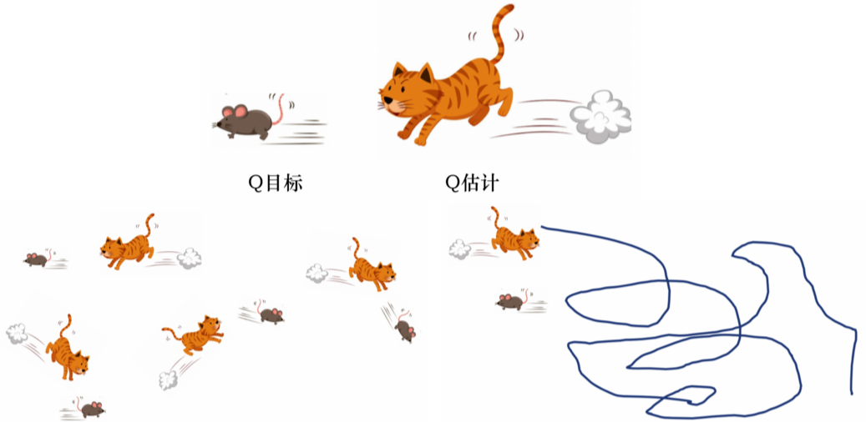
Deep Q Network
4、目标网络
训练DQN存在问题：目标随着训练的进行不停变动
$$Q^{∗}\left(s_{t} , a_{t}\right)= E_{s^{′}∼π}[r\left(s,a\right)+γ \max_{a^{′}∈A}Q^{∗}(s_{t+1}, A)]$$
Notes:
但是，上述训练过程存在着一个问题，神经网络的目标（标签）和参数更新的估计是一起变动的，就下下面这个图片，把Q目标和Q估计分别比作老鼠和猫，一开始猫和老鼠相距很远，想让猫追到老鼠，但是在训练的过程中，猫和老鼠同时在动，那么，猫和老鼠会在优化空间中乱跑，会使网络很难训练或是训练不稳定。

Slide 23
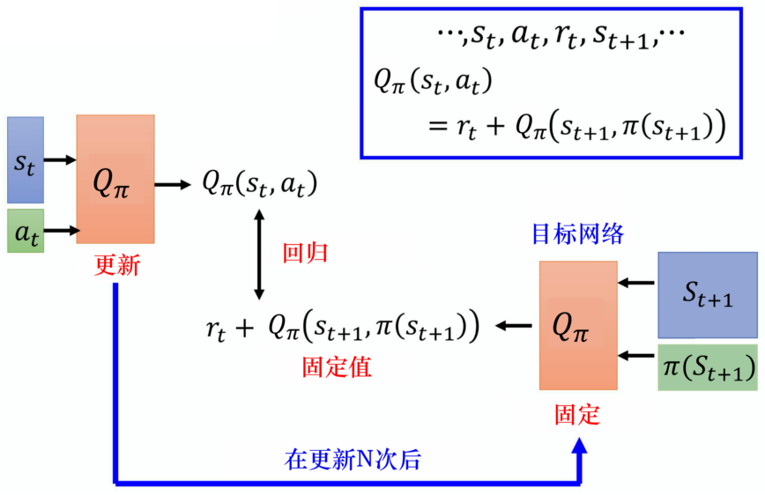
Deep Q Network
4、目标网络
解决思想：让Q目标跑的慢一点
解决方法：引入与原策略网络结构一样的目标网络
固定目标网络参数；
梯度下降只更新策略网络参数；
更新多次策略网络后，将策略网络参数复制到目标网络；
Notes:
那么解决的方法就是让老鼠跑的慢一点，即让Q估计的更新速度大于Q目标的更新速度。
那么我们引入一个目标网络，它和原策略网络的结构一样；
在训练的时候，固定目标网络参数，梯度下降只更新策略网路参数，不更新目标网络参数，更新多测策略网络后，将策略网路的参数复制到目标网络中。

Slide 24
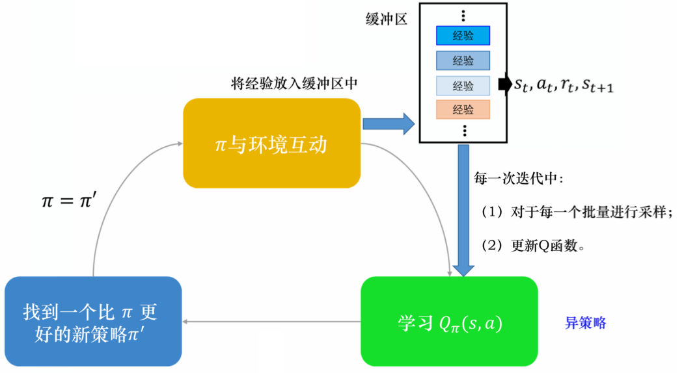
Deep Q Network
5、经验回放
经验回放：把智能体与环境交互的记录（经验）存储在一个数组中，反复利用这些经验训练智能体
加快训练速度：agent与环境交互耗时；
打破序列相关性：每次随机从数据中取值，消除相关性；
增加训练数据多样性：经验来自不同的策略。
Notes:
下面是DQN论文中提出的另外一个加快训练的一个技巧：经验回放。我们人在学习新的事物时，会回忆以前学的经验。
在强化学习中也一样，将智能体与环境交互的记录存下来，反复利用这些经验训练数据。
这样不仅能加快训练速度，而且能打破时间序列的相关性，每次随机从缓冲区中取数据。最后还能增加训练数据的多样性。

Slide 25
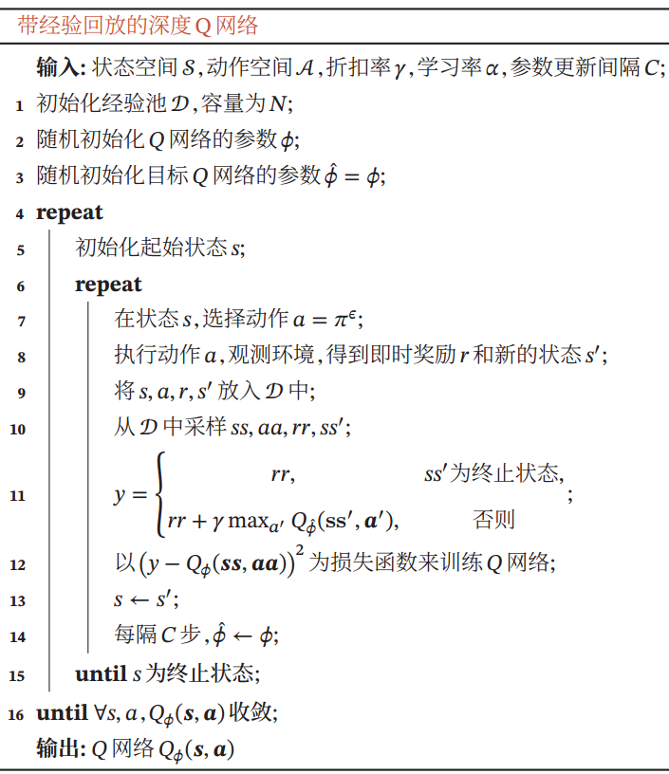
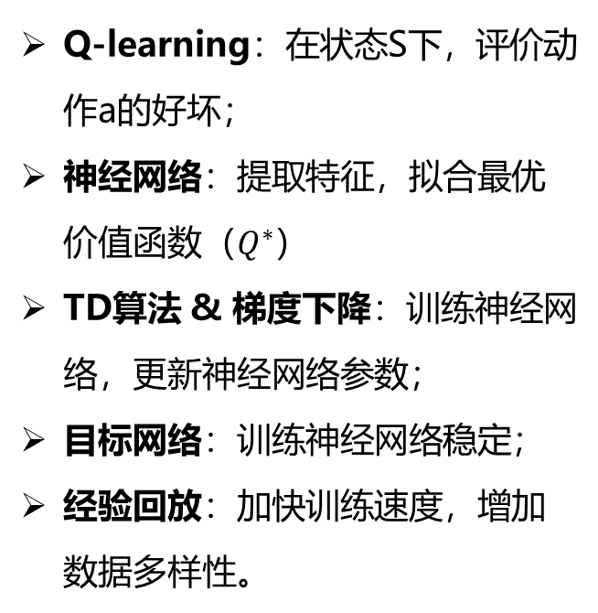
Deep Q Network
6、DQN总结
Q-learning：在状态S下，评价动作a的好坏；
神经网络：提取特征，拟合最优价值函数（$Q^{∗}$）
TD算法 & 梯度下降：训练神经网络，更新神经网络参数；
目标网络：训练神经网络稳定；
经验回放：加快训练速度，增加数据多样性。
Notes:
下面总结一下DQN算法；

Slide 26
03
DQN Extensions
3
Notes:
第二部分是2013年提出，2015年完善的强化学习DQN方法，下面的几篇论文是在DQN方法的基础上，对DQN方法的不足进行的改进，只介绍核心创新点。

Slide 27
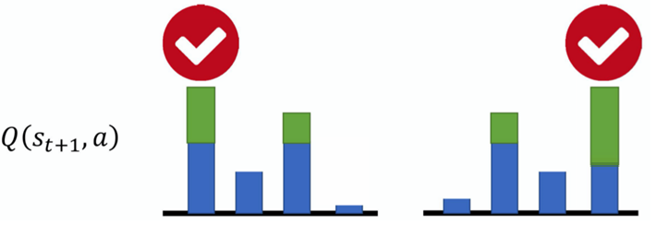
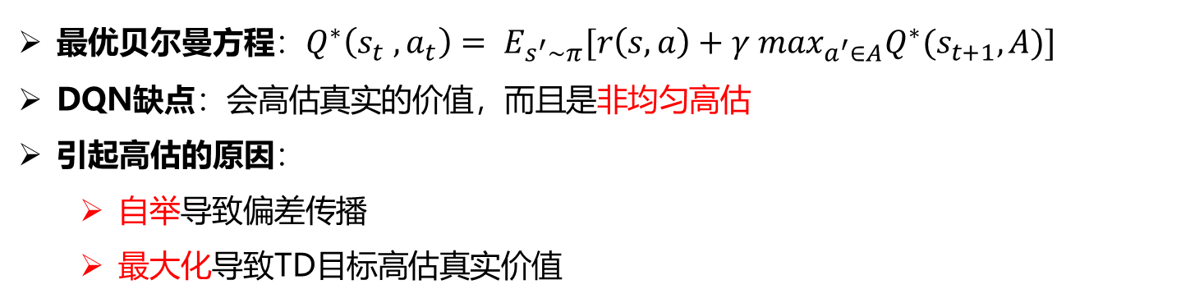
DQN Extensions
1、双深度Q网络（Double DQN）
最优贝尔曼方程：$Q^{∗}\left(s_{t} , a_{t}\right)= E_{s^{′}∼π}[r\left(s,a\right)+γ \max_{a^{′}∈A}Q^{∗}(s_{t+1}, A)]$
DQN缺点：会高估真实的价值，而且是非均匀高估
引起高估的原因：
自举导致偏差传播
最大化导致TD目标高估真实价值
Notes:
第一个是Double DQN网络
传统的DQN算法会造成高估问题，即每个动作的价值会随着训练时间的越长变得会越来越大，但是这种高估是不均匀的，如下面两个图中，都会选择价值最大的那个。如第二个图，实际上第2个的实际价值更高，但是网络选择了高估最严重的那个。
引起高估的原因有两个：TD算法中自举导致高估偏差的传播；最优贝尔曼方程中，取最大化导致的高估。

Slide 28
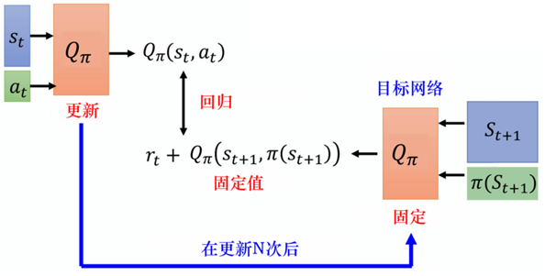
DQN Extensions
1、双深度Q网络（Double DQN）
解决方法：
目标网络：切断“自举”，避免偏差传播
Double DQN：目标网络改进，缓解最大化造成的高估
将最大化拆成2步：
选择：选择动作；
求值：计算价值Q；
DQN：选择和求值都用目标网络；
Double DQN：选择使用策略网络，求值使用目标网络。
Notes:
之前的目标网络也是解决高估的一种方法，它切断TD算法中的自举，避免偏差传播；本篇论文提出的Double DQN是对目标网络的改进，缓解最大化造成的高估。
我们可以将训练过程中的最大化拆成两个步骤，第一个选择动作，第二个对该动作预测，计算Q值；
在之前的DQN中，这两步骤都是使用目标网络来计算的；
在Double DQN中，使用策略网络做动作选择，使用目标网络预测选择动作的Q值，缓解最大化造成的高估。

Slide 29
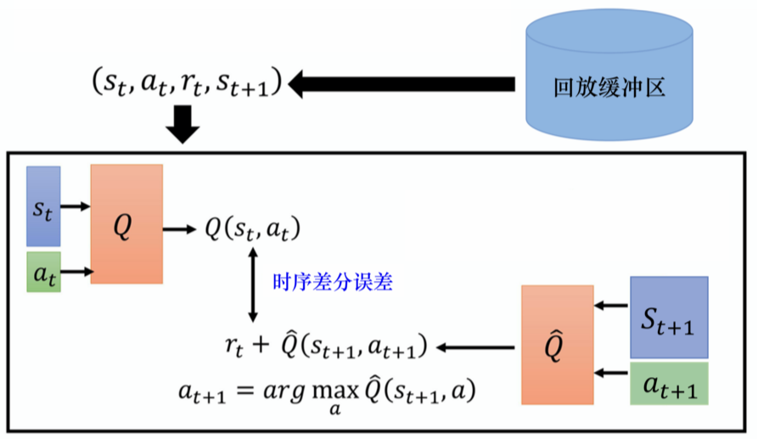
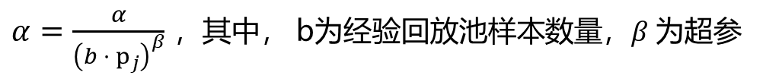
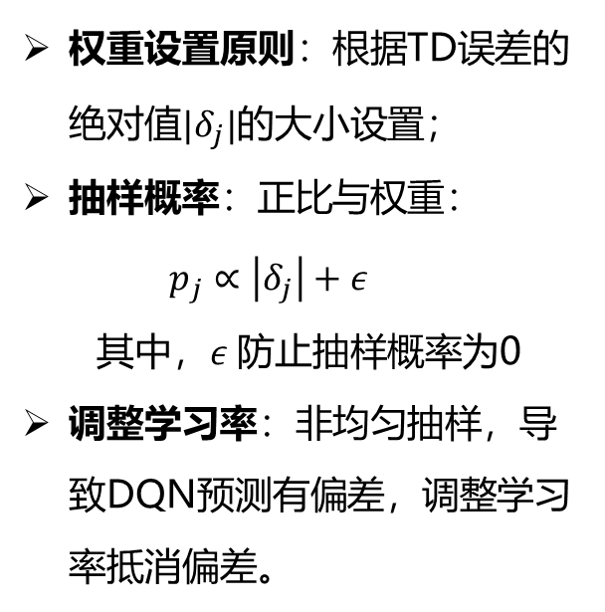
DQN Extensions
2、优先经验回放（PER）
优先经验回放（某些数据重要）：给每个四元组一个权重，根据权重做非均匀抽样。
权重设置原则：根据TD误差的绝对值$|δ_{j}|$的大小设置；
抽样概率：正比与权重：
$$p_{j}∝\left|δ_{j}\right|+ε$$
其中，$ε$防止抽样概率为0
调整学习率：非均匀抽样，导致DQN预测有偏差，调整学习率抵消偏差。
$α=\frac{α}{{\left(b · p_{j}\right)}^{β}}$ ，其中， b为经验回放池样本数量，$β$ 为超参
Notes:
第二篇论文对DQN算法重要的改进的优先经验回放。
在我们的认知中，不是所有的经验都是重要的，而是那些容易犯错的经验才重要，
在强化学习中也一样，对放入经验回放池中的经验，根据权重做非均匀抽样；
根据TD误差的绝对值$|δ_{j}|$的大小设置不同的权重；
而抽样概率正比于权重，后面加$ε$是为了防止抽样概率为0；
调整了抽样的方法，这回导致DQN预测有偏差，所以通过调整学习率来抵消偏差，如果抽样的概率越大，那么我们减小学习率，总体使每次更新参数的大小稳定。
常用的设置学习的方法如下，其中b为，$β$ 为超参

Slide 30
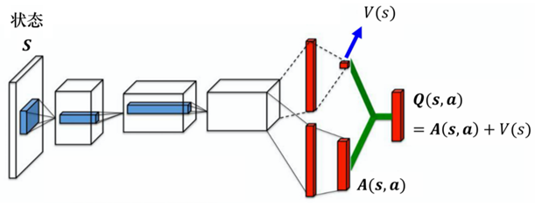
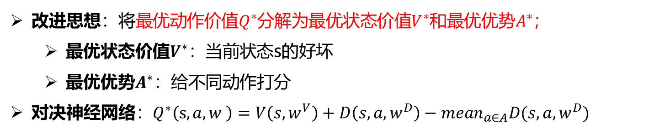
DQN Extensions
3、对决网络（Dueing Network）
改进思想：将最优动作价值$Q^{∗}$分解为最优状态价值$V^{∗}$和最优优势$A^{∗}$；
最优状态价值$V^{∗}：当前$状态s的好坏
最优优势$A^{∗}$：给不同动作打分
对决神经网络：$Q^{∗}\left(s, a,w \right)=V\left(s, w^{V}\right)+D\left(s, a, w^{D}\right)−{mean}_{a∈A}D(s, a, w^{D})$
优点：将状态和动作解耦，不需要对所有状态和动作都采样，更高效的估计Q值；
如：在某一状态下，只采样到两个动作，未采样到第三个动作，也可以更新Q值。
Notes:
第三篇论文的改进是对DQN的网络架构进行改进
将最优动作价值$Q^{∗}$分解为最优状态价值$V^{∗}$和最优优势$A^{∗}$；其中
原来的DQN直接输出Q值，Dueing Network将网络分成两条路径计算。
第一条路径输出标量V(s)，只与状态S有关系，用于评价当前状态的好坏；第二条路径输出一个向量A(s,a)，对应每个动作有一个值。把它两加起来就是Q值。
这样做的好处就是i：将状态和动作解耦，不需要对所有状态和动作都采样，更高效的估计Q值

Slide 31
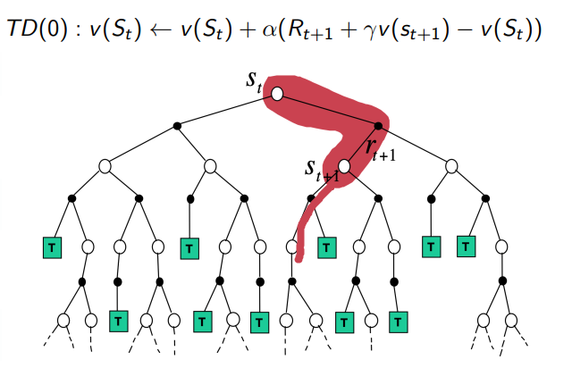
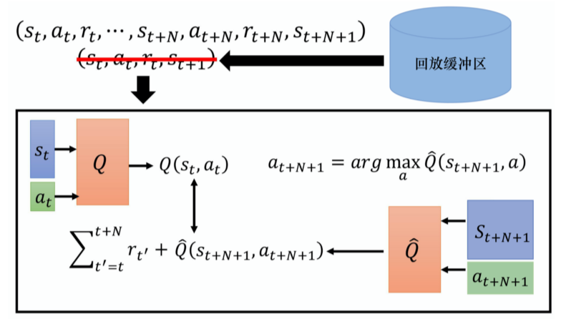
DQN Extensions
4、多步TD算法（Multi-step TD）
多步TD：蒙特卡洛和时序差分的结合，采样N步之后估计Q值，并存入经验回放池。
蒙特卡洛（MC）：无偏估计、方差大，训练时收敛慢
时序差分（TD） ：有偏估计、方差小，训练时收敛快
Notes:
第四篇论文是对原DQN算法更新方式的改进，
原论文中采用Td算法更新网络参数，在本片论文中，结合MC和Td算法，提出多步Td算法来更新网络参数。
这就要提到MC和TD算法的优势的缺点：MC：无偏估计。。。。
多步TD结合这两个算法，采样N步之后估计Q值，并存入经验回访池中。
举个例子理解多步TD，之前的开车例子中，Td算法开车到南京就更新参数，而多步TD可以经过南京后到济南在更新参数，这样估计就更准确率。

Slide 32
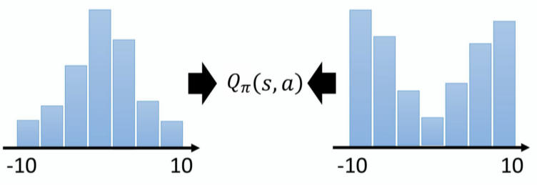
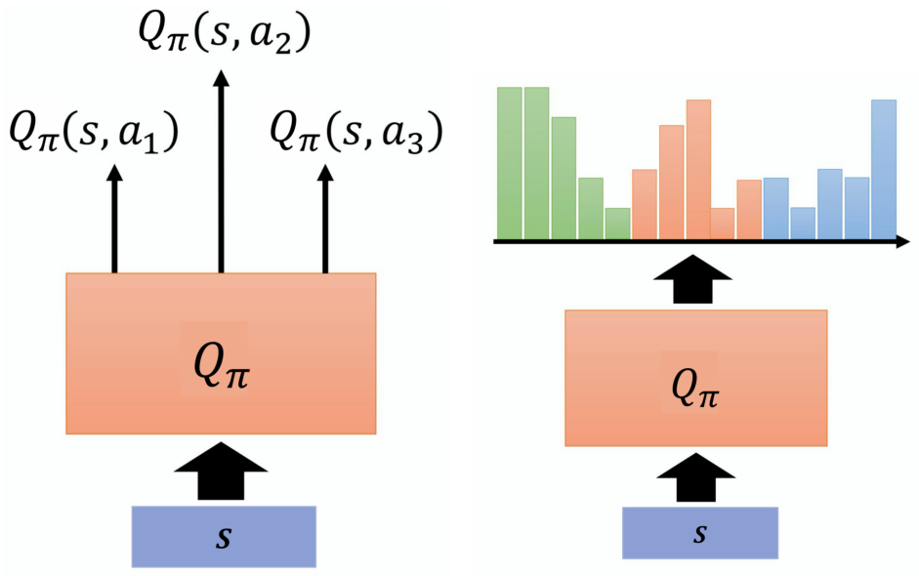
DQN Extensions
5、分布式 Q 函数（Distribution Q-function）
改进思想：Q函数代表累计期望，输出是一个期望，代表奖励，可能会丢失一些信息，分布式Q函数直接输出分布。
优点：对分布建模，更加的合理；
预测：选取均值最大的动作执行；
建模：方差很大，风险较高；
缺点：难以实现。
Notes:
假设有一个随机数生成器，均匀生成[-1,1]之间的数，每次两个，一个为x，一个为y，因为均匀生成，所以正方形内的点被抽到的的概率是相同的。我们重复抽样n次，

Slide 33



DQN Extensions
6、噪声网络（Noisy Net）
改进思想：在神经网络的参数空间上加噪声，一般为高斯噪声。
改进方法：将神经网络中的参数 $w$ 替换为 $μ+δ·ξ$
$$w_{i}=μ_{i}+δ_{i}·ξ_{i}$$
其中，$μ$ 为均值；$δ$为标准差； $ξ$为随机噪声，独立从 $N(0,1)$ 中随机抽取。
有利于探索：因为有 $ε−greedy$策略，在预测时，可能会出现同一状态下选择不同动作，加入噪声后，就不会出现，可以大胆探索。
增加鲁棒性：在训练时，迫使DQN容忍对参数的扰动。
Notes:
假设有一个随机数生成器，均匀生成[-1,1]之间的数，每次两个，一个为x，一个为y，因为均匀生成，所以正方形内的点被抽到的的概率是相同的。我们重复抽样n次，

Slide 34
04
Rainbow
3
Notes:
第一部分、项目背景与研究现状

Slide 35


Rainbow
1、Rainbow
改进思想：将上述6中DQN Extensions 结合起来，主要难点在于参数调整；
1-step TD 改为 多步TD；
策略网络使用 $ε−greedy$选择动作，使用目标网络评估；
使用优先经验回放，TD误差绝对值确定采样优先级；
网络结构：对决网络 + 分布式Q函数；
加入高斯噪声，替换神经网络原有参数。
Notes:
假设有一个随机数生成器，均匀生成[-1,1]之间的数，每次两个，一个为x，一个为y，因为均匀生成，所以正方形内的点被抽到的的概率是相同的。我们重复抽样n次，

Slide 36

Rainbow
2、实验效果
在57款雅达利游戏，与已有6中baseline比较；
横轴：训练过程中的帧数；
纵轴：雅达利游戏的平均分数和；
在 7M 帧后达到了DQN的最佳性能；
在 44M 帧后超过了任何baseline；
Notes:
假设有一个随机数生成器，均匀生成[-1,1]之间的数，每次两个，一个为x，一个为y，因为均匀生成，所以正方形内的点被抽到的的概率是相同的。我们重复抽样n次，

Slide 37

Rainbow
3、消融实验
目的：研究在这种组合下，各种baseline的贡献
方法：每次移除一个组件
优先经验回放：最关键组件；
多步TD：最关键组件；
分布式Q函数：前4000万帧中无差异，后续训练性能降低；
噪声网络：性能下降；
对决网络：中位数分数掩盖了不同游戏之间的差异；
Double DQN：与分布式Q函数冲突；
Notes:
假设有一个随机数生成器，均匀生成[-1,1]之间的数，每次两个，一个为x，一个为y，因为均匀生成，所以正方形内的点被抽到的的概率是相同的。我们重复抽样n次，

Slide 38
05
实验
3
Notes:
第一部分、项目背景与研究现状

Slide 39

实验
1、DQN Flappy Bird实验
使用组件：DQN、经验回放、目标网络、Double DQN、多步TD。
训练方法：
初始化参数；
图像转换为灰度、缩放至80*80*4的Tensor；
经过卷积层，得到动作；
通过策略网络和目标网络更新参数；
Notes:
假设有一个随机数生成器，均匀生成[-1,1]之间的数，每次两个，一个为x，一个为y，因为均匀生成，所以正方形内的点被抽到的的概率是相同的。我们重复抽样n次，

Slide 40
THE END !
THANK YOU !

